Slide 1
Automatic Hand sanitizer
Hadid Kurniawan Fakih 3011710027
Hirda Wahyu Kartika Putri 3011710029
Nurul Nabila 3011710047
Regita Cahyani D.S 3011710052

Slide 2
Deskripsi
Automatic Hand sanitizer ini berfungsi agar tangan tetap steril tanpa menyetuh botol atau wadah dari tempat penyimpanan hand sanitizer tersebut.
Ini merupakan salah satu bentuk pencegahan virus atau kuman dari orang lain.

Slide 3
Alat yang digunakan
Servo motor
Arduino
Sensor Ultrasonik / Infrared
Kabel USB
Kabel Jumper(penghubung rangkaian)
Baterai
Laptop
Notes:
Fungsi sensor ultrasonic atau Infrared disini adalah untuk

Slide 4
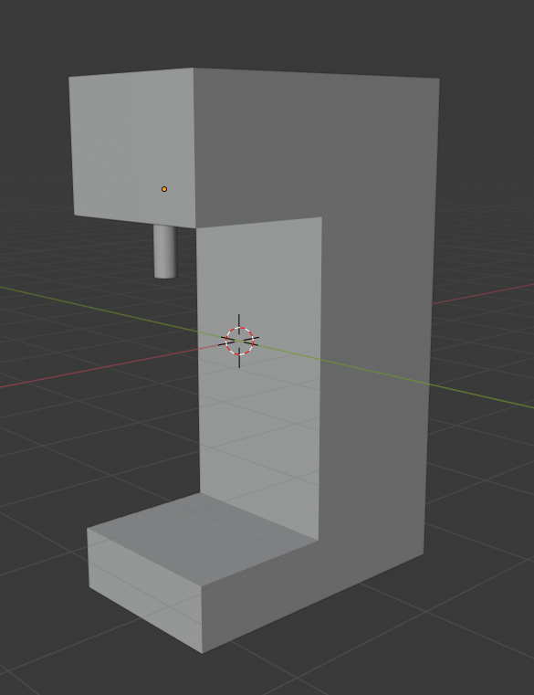
Rancangan Alat
Tempat penyimpanan Hand Sanitizer
Pipa tempat gel Hand Sanitizer keluar
Sensor

Slide 5
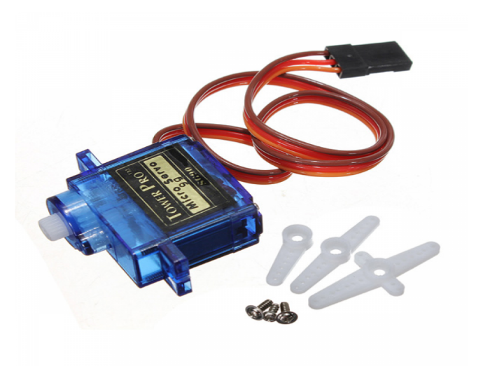
Alat dan bahan fungsi
Servo motor
Fungsi sebagai gear atau pengerak dalam rangkain sistem kontrol

Slide 6
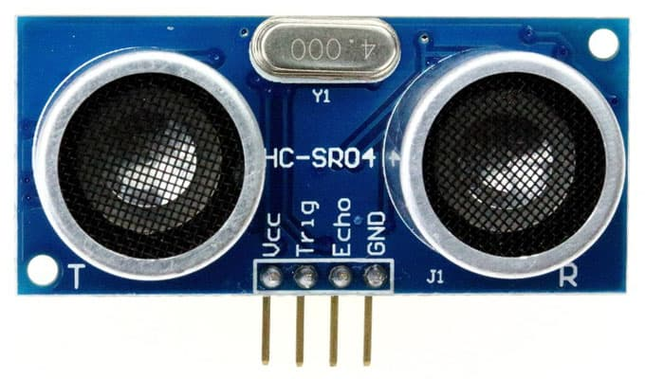
Sensor ultrasonik
Berfungsi untuk mengetahui jarak frekuensi benda dan mengirim balik gelombang frekuensi tersebut

Slide 7
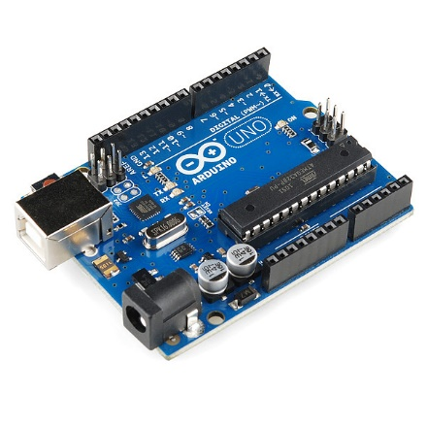
Arduino
Fungsi untuk mengontrol atau pengerak semua aktifitas pada sistem

Slide 8
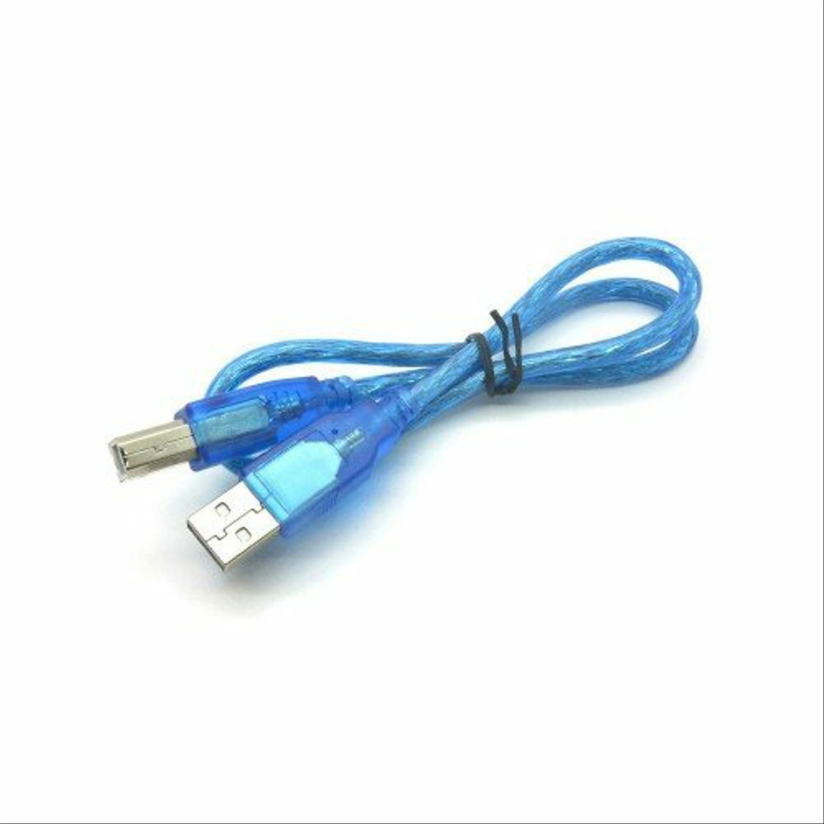
Kabel usb
Sebagai penghubung arduino dengan laptop atau pc dalam melakukan transfer data pada arduino

Slide 9

Baterai
Fungsi sebagai daya pada arduino saat menjalankan sistem tersebut

